Slide 1
Zeiten
Freitag, 19. Mai 2023, 17 – 20 Uhr Fortsetzungstermin 14.7.23, 17 – 20 Uhr
Ort
Beratungsstelle Häberlstr. 17 im Rückg, 80337 München Unkostenbeitrag
20,- Euro pro Person pro Termin
(Organisation, Raummiete u.a.)
Ermäßigung auf Anfrage
In der Gebühr sind keine Honorare für die Leiterinnen enthalten. Eine Aufwandsentschädigung nach eigener Einschätzung (Richtwert 30,00 € für beide Leiterinnen) wird aber dankbar angenommen.
Ohne Verpflegung und Unterkunft.
Den Unkostenbeitrag und Spende bitte in bar mitbringen.
Verbindliche Anmeldung Per Mail oder per Post
bitte bis 28. April 2023 an Karin Stiegler
stiegler.landau@gmx.de VDK-Weg 2, 94405 Landau/Isar
Der Workshop gibt Anleitungen für strukturierte Zweiergespräche auf Gegenseitigkeit. Diese ermöglichen konzentriertes Reflektieren über den eigenen Alltag und ein Zur-Ruhe-kommen.
Hilfreich sind Achtsamkeit und die wohl-wollende Aufmerksamkeit einer zuhörenden Person. Im Miteinander tauschen wir persönlich Wesentliches aus. Wir reden und schweigen im Wechsel nach festen Regeln. Der Austausch in der Gruppe wird die Praxis vertiefen und unterstützen. Das Seminar ist sowohl für Anfänger*innen als auch für diejenigen geeignet, die die Methode schon länger praktizieren.
Die Zweiergespräche sind kein Ersatz für therapeutische Gespräche.
Der Verein Selbsthilfe und Kommunikation gem. e.V. existiert seit 1995. Er veranstaltet regelmäßig Seminare sowie eine fortlaufende Meditationsgruppe. Termine siehe:
www.reden-und-schweigen.de
Verein Selbsthilfe und Kommunikation e. V.
Strukturierte Zweiergespräche für den Alltag
Freitag, 19. Mai 2023 und Freitag 14. Juli 2023
München
Veranstaltet von:
Verein Selbsthilfe und Kommunikation e. V. München www.reden-und-schweigen.de

Slide 2
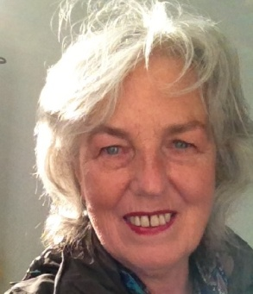
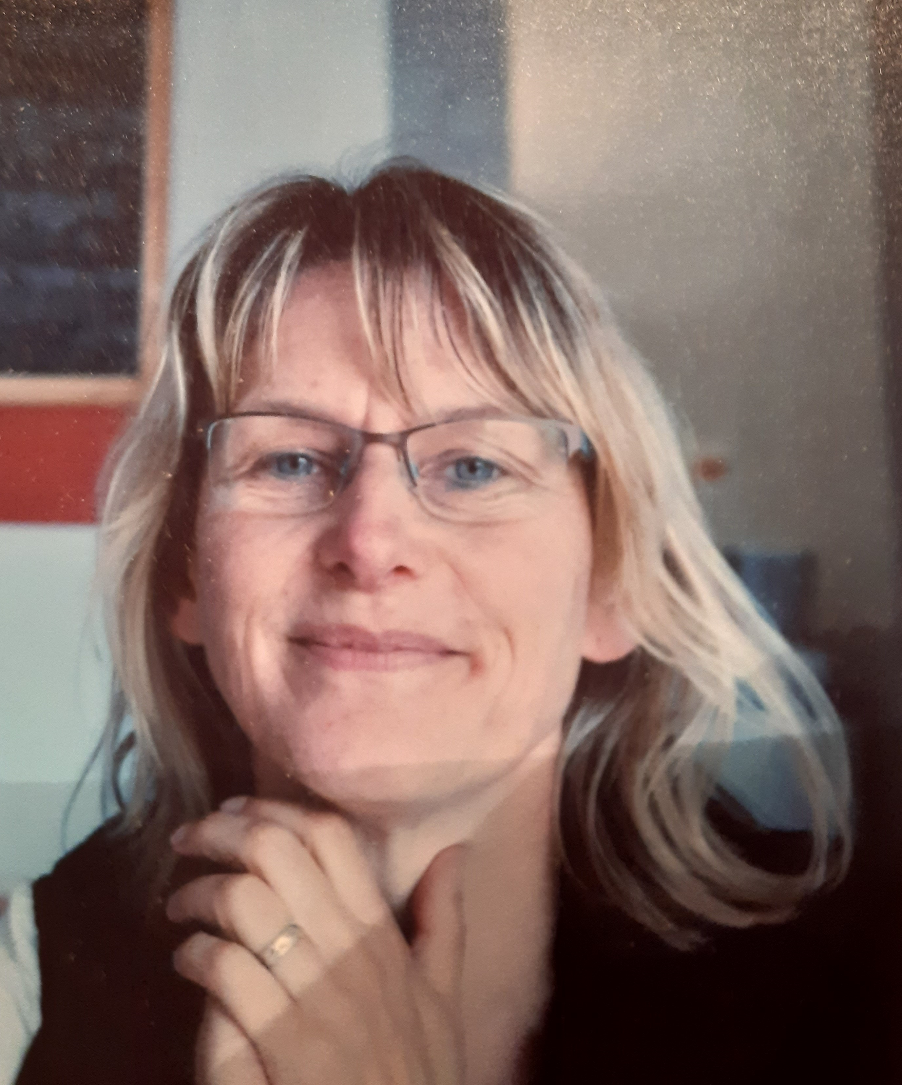
Leitung:
Zweiergespräche (Aktives Zuhören auf Gegenseitigkeit für Laien) bezwecken ein klares Wahrnehmen und Benennen von dem, was der Erzählenden im Moment wichtig ist.
Sie können das Handeln vernünftiger und zielgerichteter machen. Dadurch unterstützen sie den Alltag.
Voraussetzung ist das Einhalten von Grundregeln, die sie von üblichen Gesprächen unterscheiden. Sie können in persönlichen Treffen, beim Spazierengehen und, wenn Kontakte geknüpft sind, auch telefonisch oder online stattfinden. Gerade bei knappem Zeitbudget bieten sie Gelegenheiten, sich ohne finanziellen Aufwand Klarheit über die persönliche Situation und über blockierende Gefühle oder Konflikte zu verschaffen. Glücklicherweise machen sie dazu oft Spaß! Wir kombinieren die Methode mit Achtsamkeitsübungen gemäß der buddhistischen Tradition der Einsichtsmeditation (Vipasssana). Diese lassen uns mit einer Grundhaltung des Wohlwollens uns selbst und der erzählenden Person gegenüber wahrnehmen, was in uns vorgeht. Wir erfahren, wie wir hilfreich mit unseren Gedanken und Gefühlen wie auch denen des Gegenübers umgehen können.
Juliane Beck
Karin Stiegler
Mediatorin, Anwältin
Etwa 40 Jahre Erfahrung mit Laiengesprächsführung (RC, Aktives Zuhören), unter anderem mit den Lehrerinnen Ricky Sherover- Marcuse, Kalifornien, Jotika Hermsen, NL Praxis der Meditation seit 35 Jahren.
Sonderpädagogin Seit 35 Jahren Erfahrung mit Counseling
(RC, Aktives Zuhören) in Selbsthilfe als Mutter und Gesprächsführung in beruflichen Zusammenhängen. Mehrere Jahre Meditationspraxis.

